Slide 1

气溶胶和降雨正相关的
卫星观测研究
组长：
大气科学学院 范崇星
成员：
大气科学学院 丁劢奇
大气科学学院 范雅琪
大气科学学院 吴培培
指导老师：
大气科学学院 汪名怀

Slide 2

目录
1
研究背景
2
研究思路
3
研究成果

Slide 3

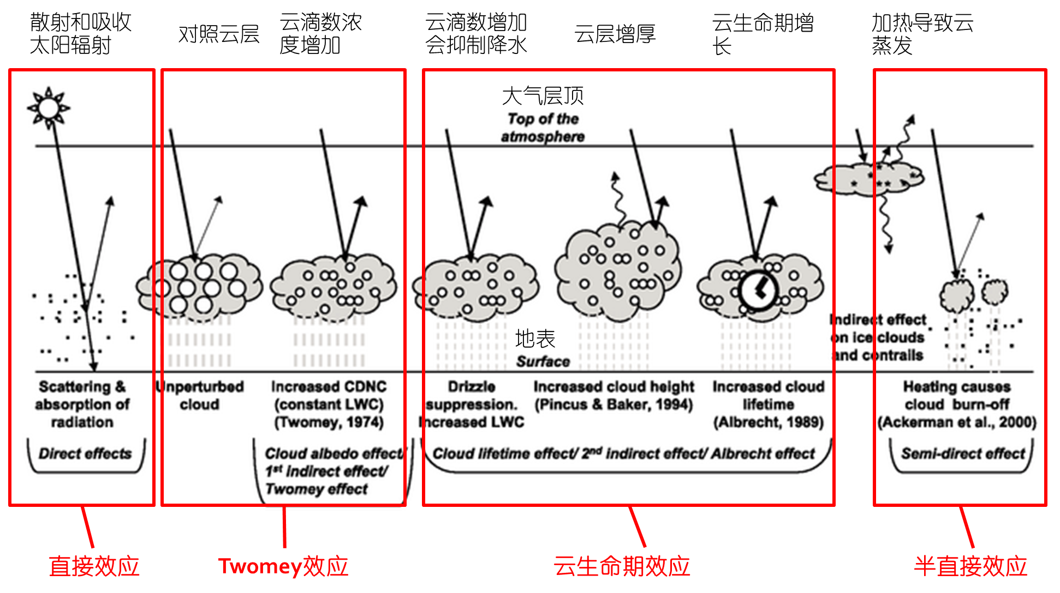
传统云生命期效应：气溶胶和降雨负相关
研究背景
气溶胶的直接效应和间接效应概念图(IPCC, 2007)

Slide 4
传统云生命期效应：气溶胶和降雨负相关
近期卫星观测资料：气溶胶和降雨正相关
研究背景
降水强度与气溶胶光学厚度散点图(Koren et al., 2014)。纵坐标rain rate指降水强度，单位毫米每小时。横坐标AOD指光学厚度，表示气溶胶对光的消光程度。气溶胶数目越多，消光值越大，故AOD越大。

Slide 5
研究思路
使用美国NASA的A-Train卫星编队产品2006年至2011年更长时间的数据验证降雨和气溶胶正相关的结论。还可研究除AOD以外其它物理量如CDNC、AI与降水强度I的关系。
分析出现正相关现象区域的云的三维结构，绘制出雷达反射率随高度变化的频率分布图，推测产生正相关现象的原因。

Slide 6
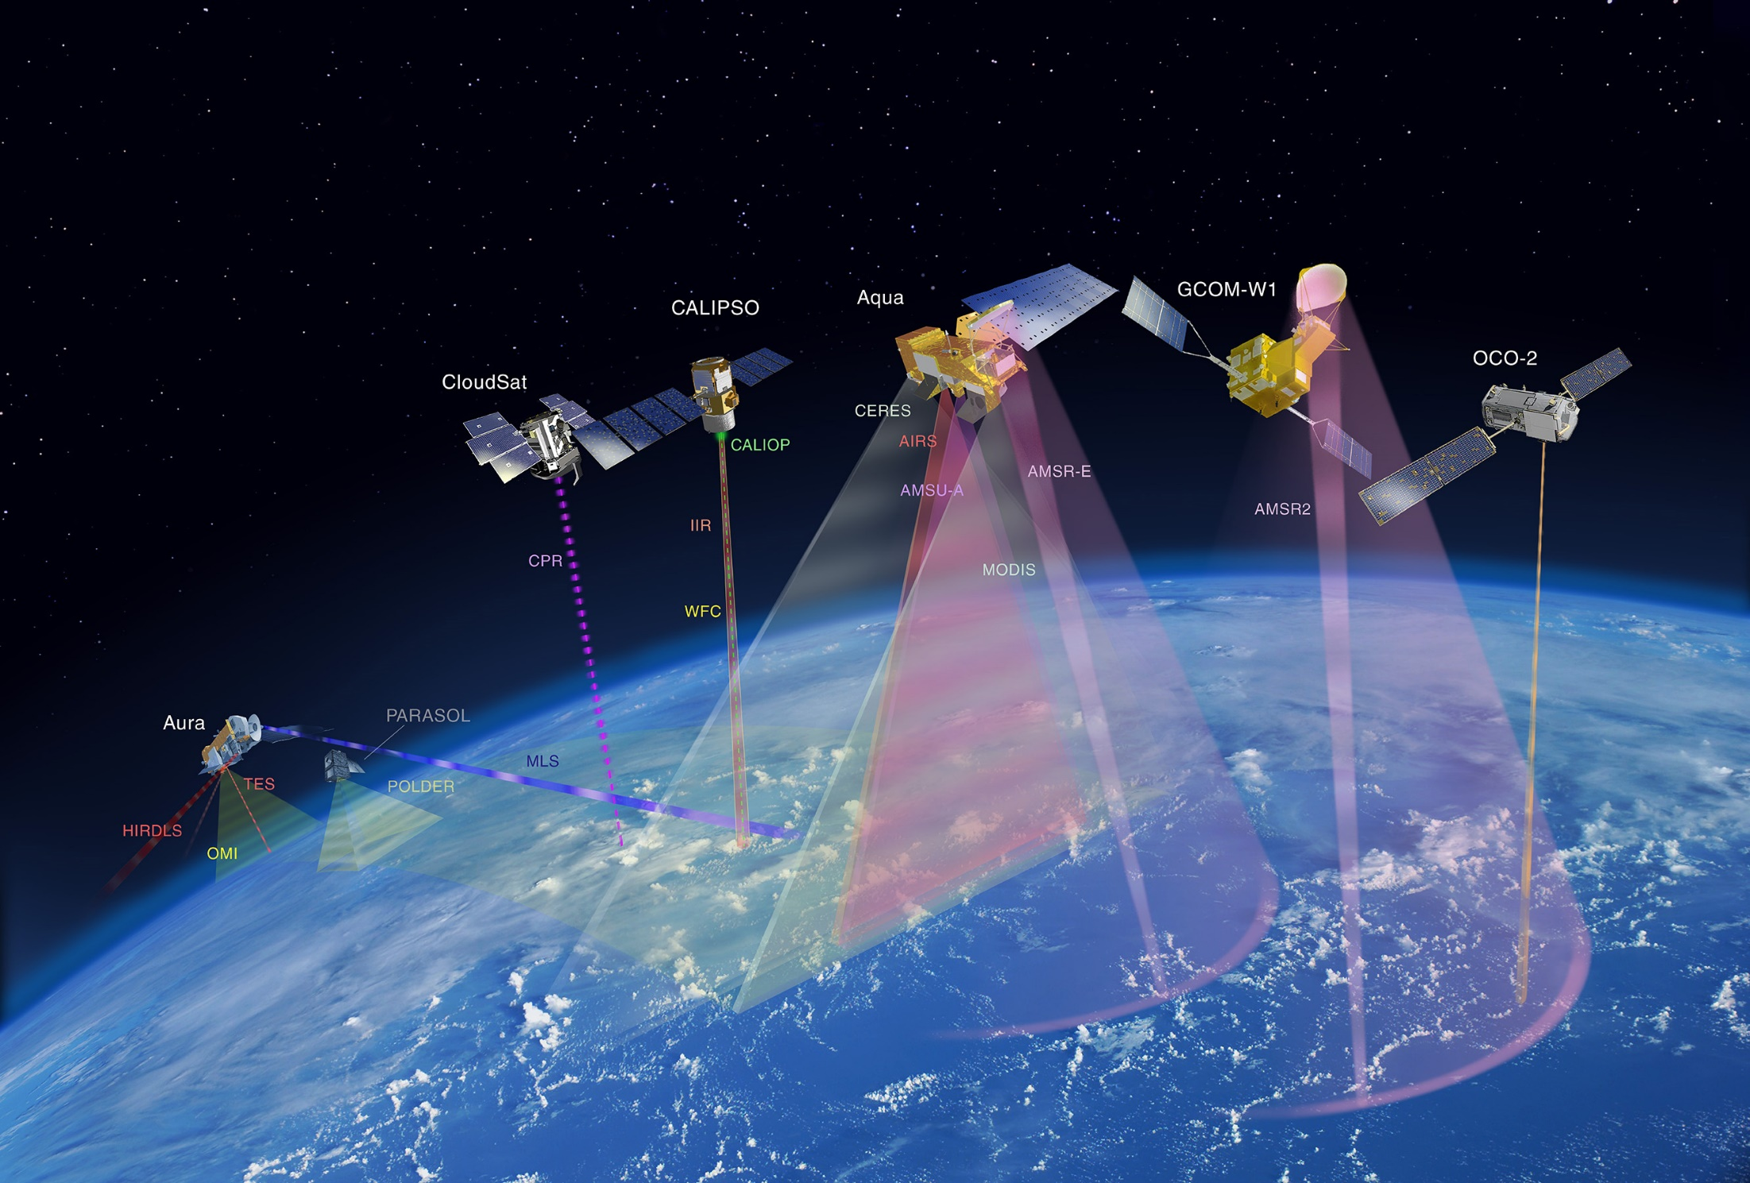
Aqua卫星：中分辨率成像辐射光谱仪(MODIS)
CloudSat卫星：云廓线雷达(CPR)
A-Train卫星编队概念图(NASA, 2013)。与原文献中TRMM卫星相比，A-Train系列卫星能做到同时观测同一点的云、气溶胶和降水数据，前后时间差一分钟。这样将A-Train卫星产品综合起来，能够观测云的三维结构。

Slide 7
首先，我们从多个角度验证了气溶胶与降雨的正相关性。并且发现I与AOD呈正相关，I与CDNC呈负相关。
降水强度I与气溶胶光学厚度AOD呈正相关关系。
当云水路径LWP较小时，I与CDNC呈微弱的正相关关系；当云水路径LWP较大时，I与CDNC呈负相关关系。
当云水路径LWP较小时，CDNC与AOD呈正相关关系；当云水路径LWP较大时，CDNC与AOD呈负相关关系。
研究成果

Slide 8
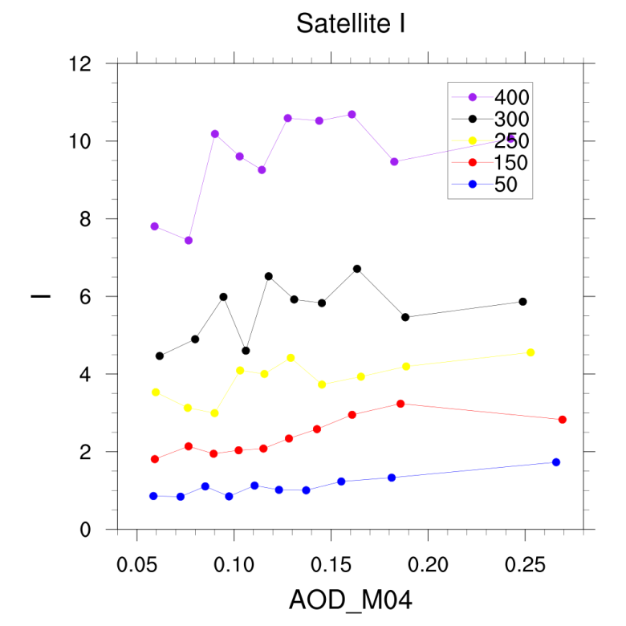
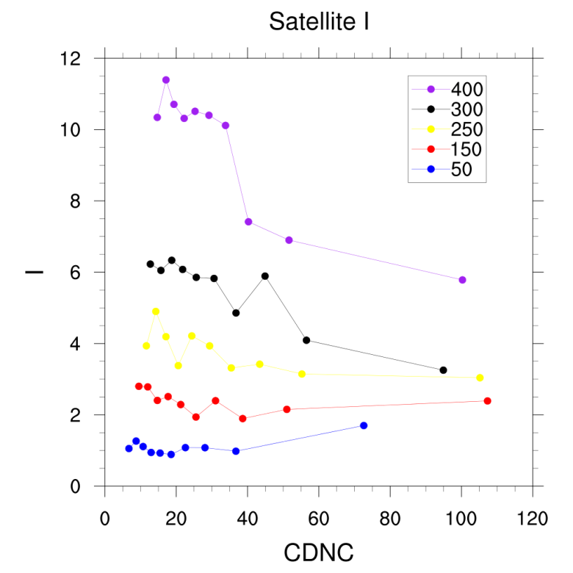
分LWP的降水强度I与AOD和CDNC的关系折线图
左图是I与AOD的关系折线，右图是I与CDNC的关系折线，中间是Koren et al. (2014)文献中的对比。
降水强度I与气溶胶光学厚度AOD成正相关关系。
降水强度I与云滴数浓度CDNC的关系与LWP大小有关。

Slide 9
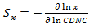
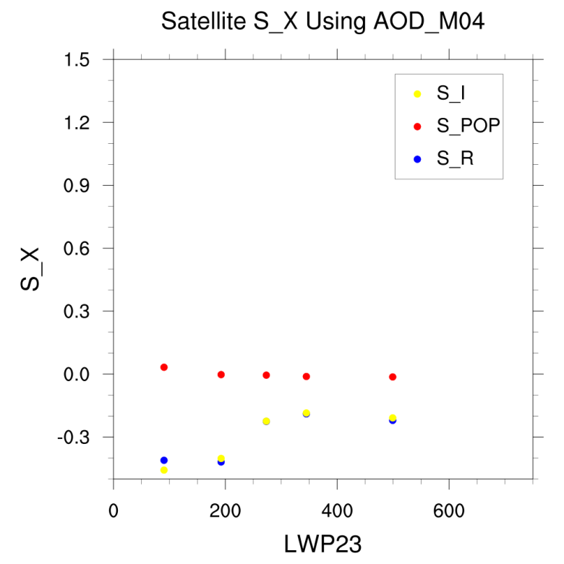
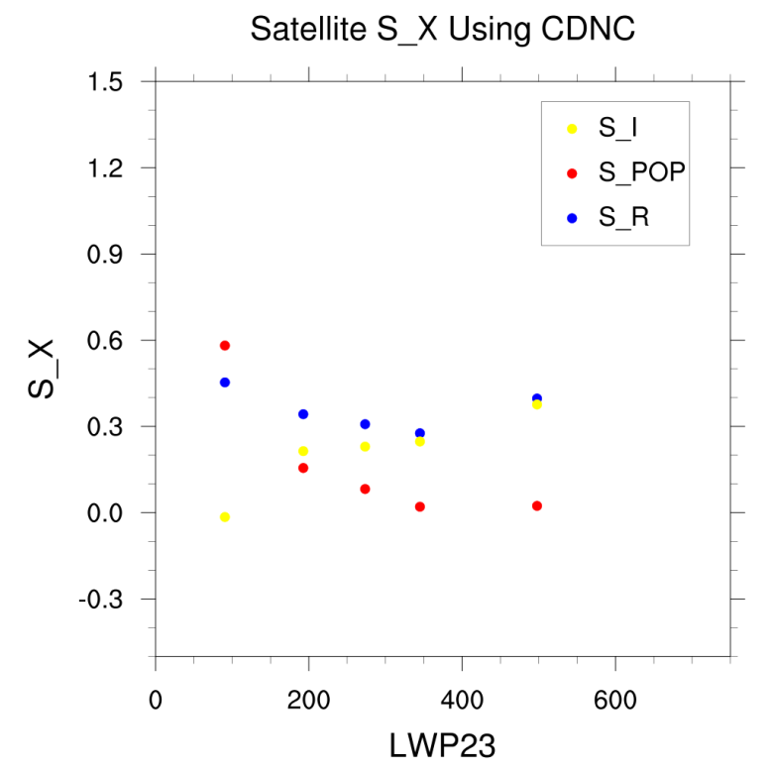
定量分析的降水敏感度图
降水敏感度定义为 ；R表示降水率，POP表示降水频率（1表示下雨，0表示不下雨），I表示降水强度，满足R=POP*I。
关注黄色的S_I散点，它们反映了前面图像中折线的负斜率。
用AOD作分母时，S_I为较大的负值，反映I与AOD明显的正相关趋势。
用CDNC作分母时，S_I为正值，反映I与CDNC明显的负相关趋势。

Slide 10
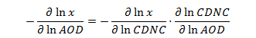
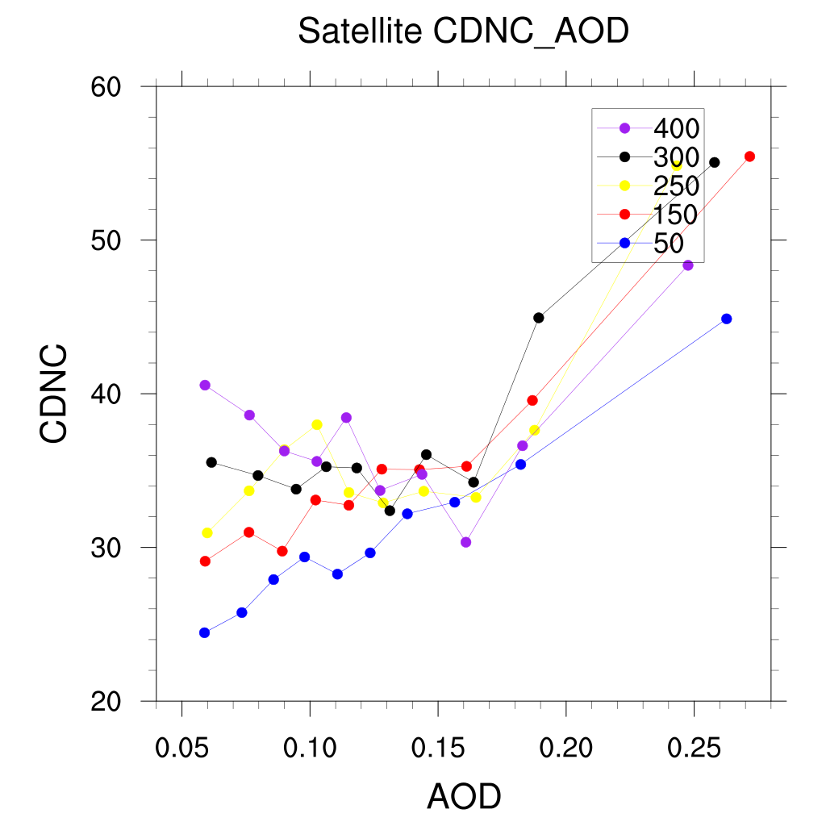
CDNC与AOD的关系折线图
建立如下关系式，解释使用CDNC和AOD作自变量而产生的降水敏感度的差异。
对于小LWP的组，CDNC与AOD成正相关关系。
关注紫色的LWP-400的线，AOD范围在0.05至0.17时，CDNC与AOD出现了负相关。

Slide 11
首先，我们从多个角度验证了气溶胶与降雨的正相关性。并且发现I与AOD呈正相关，I与CDNC呈负相关。
降水强度I与气溶胶光学厚度AOD呈正相关关系。
当云水路径LWP较小时，I与CDNC呈微弱的正相关关系；当云水路径LWP较大时，I与CDNC呈负相关关系。
当云水路径LWP较小时，CDNC与AOD呈正相关关系；当云水路径LWP较大时，CDNC与AOD呈负相关关系。
其次，我们从云的三维结构中发现AOD的增加使雷达反射率频谱增宽，而CDNC的增加使雷达反射率频谱收窄。
随着云滴粒径的增大，出现降雨的可能性和强度也在增大，此时反射率频谱在低层首先出现右移和增宽，随着粒径的增大高层也出现右移和增宽。
AOD的频谱表明AOD越大云滴粒径越大，与前面的结论吻合；CDNC频谱表明CDNC越大云滴粒径越小，与传统物理解释吻合。
研究成果

Slide 12
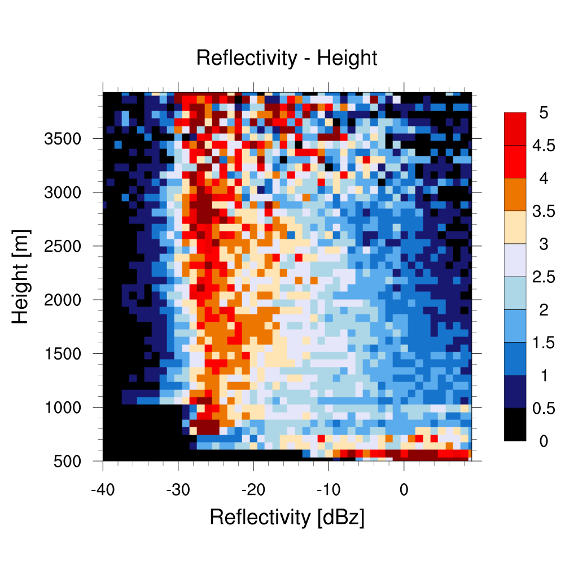
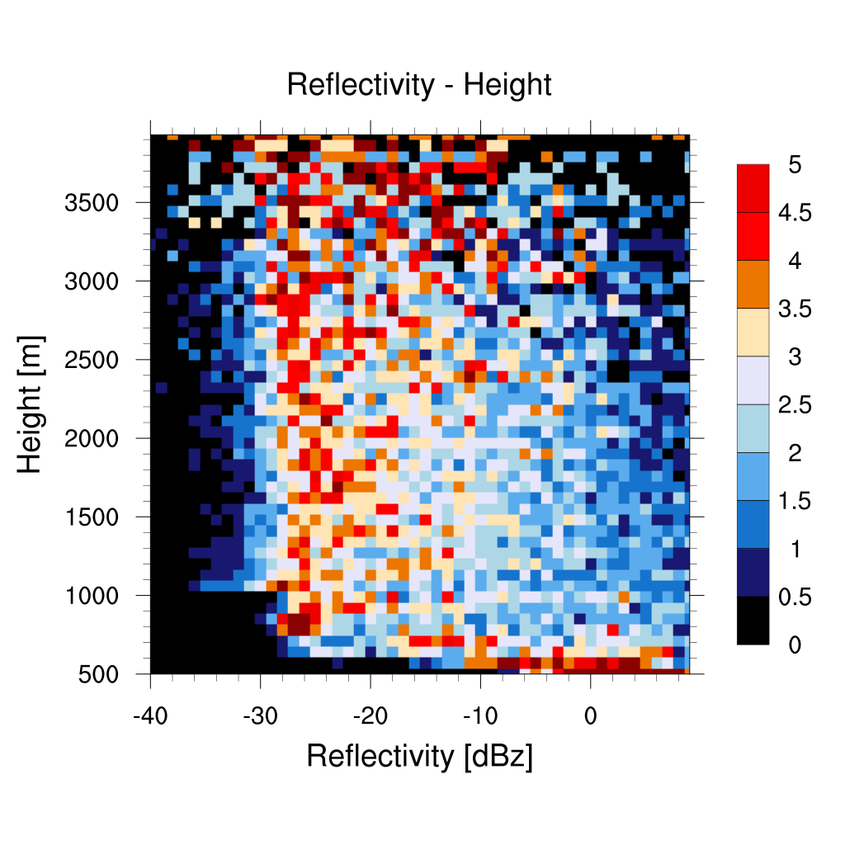
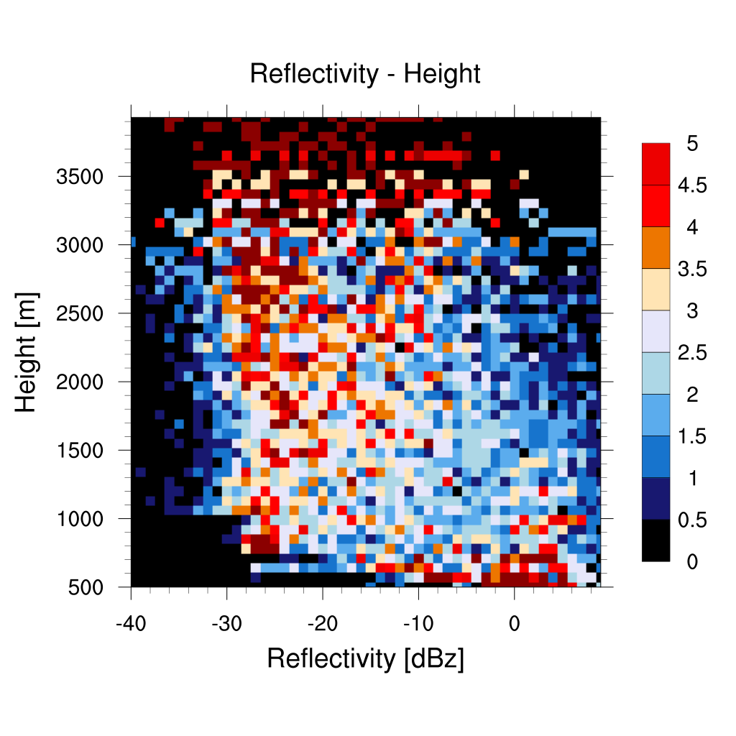
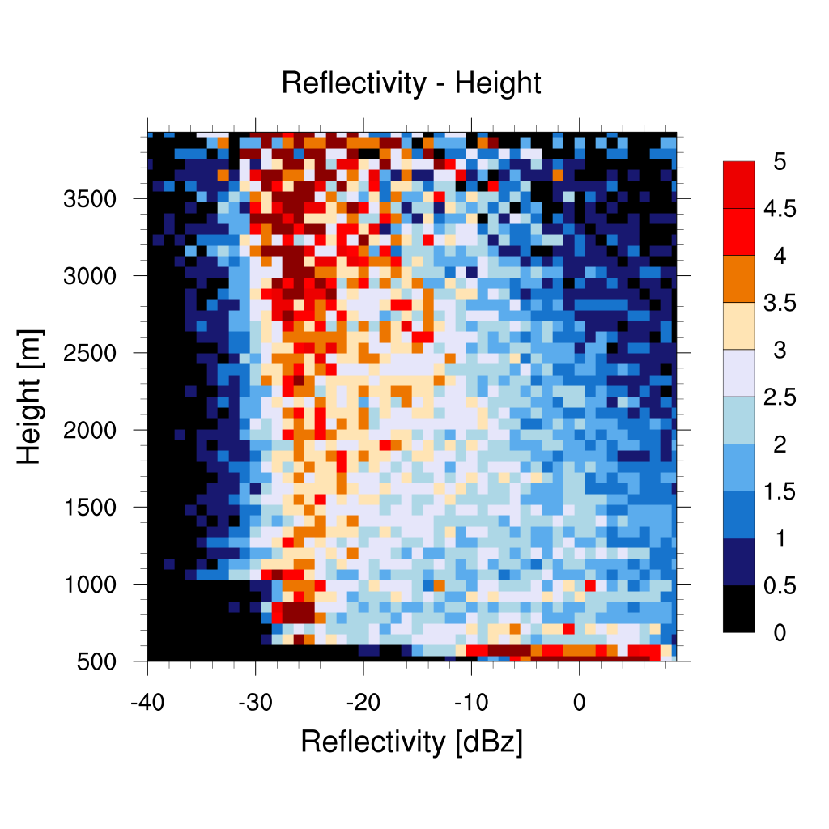
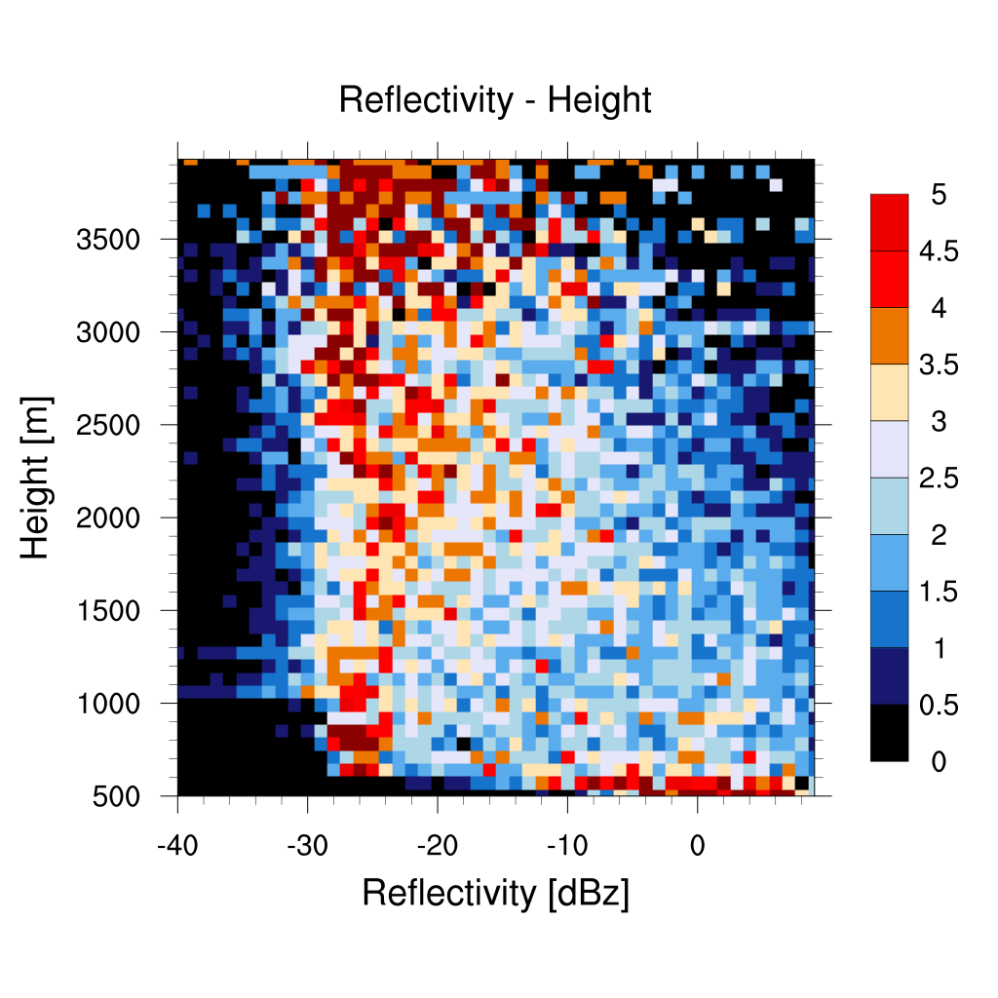
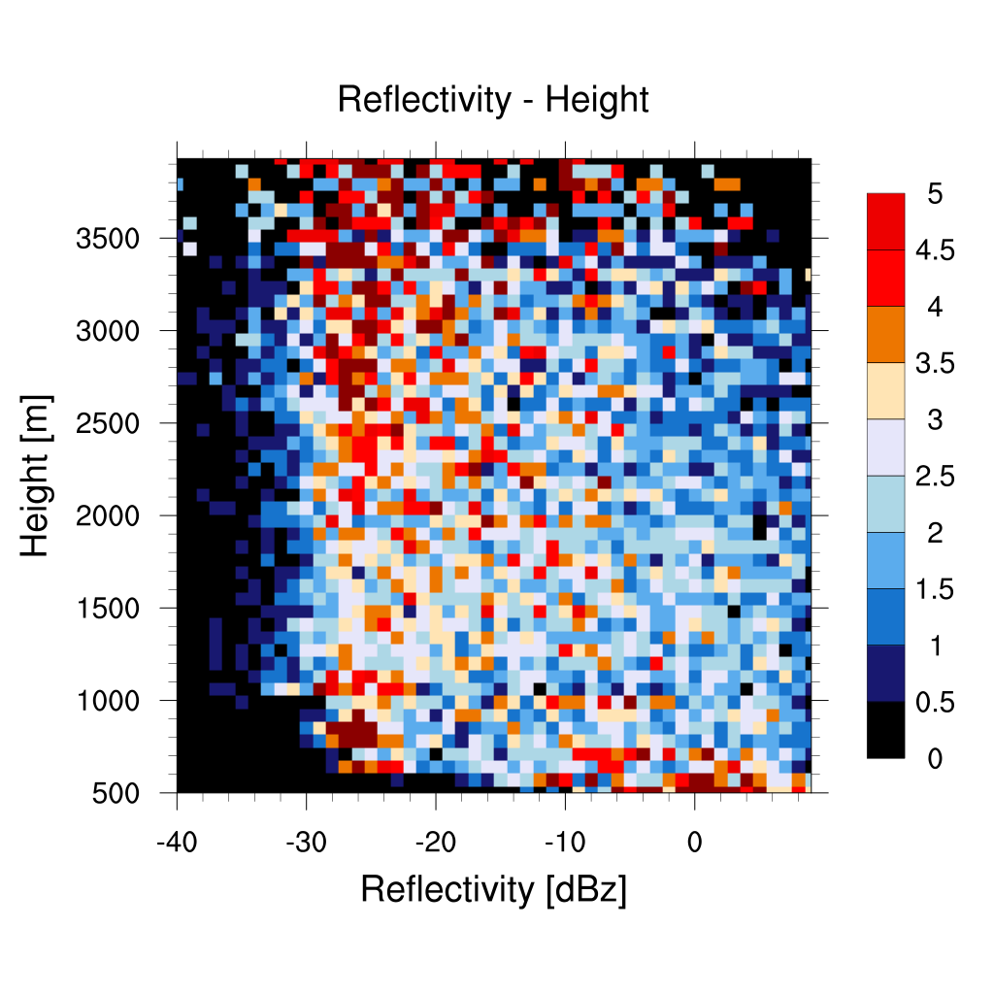
雷达反射率与高度的频率分布图
下图是对AOD和LWP进行分组后不同组的频率分布图。上面一行是在AOD小值区条件下（AOD范围在0.00至0.10），下面一行是在AOD大值区条件下（AOD范围在0.15至0.60）
LWP: 50-150
LWP: 150-250
LWP: 250-400
Low AOD
High AOD

Slide 13
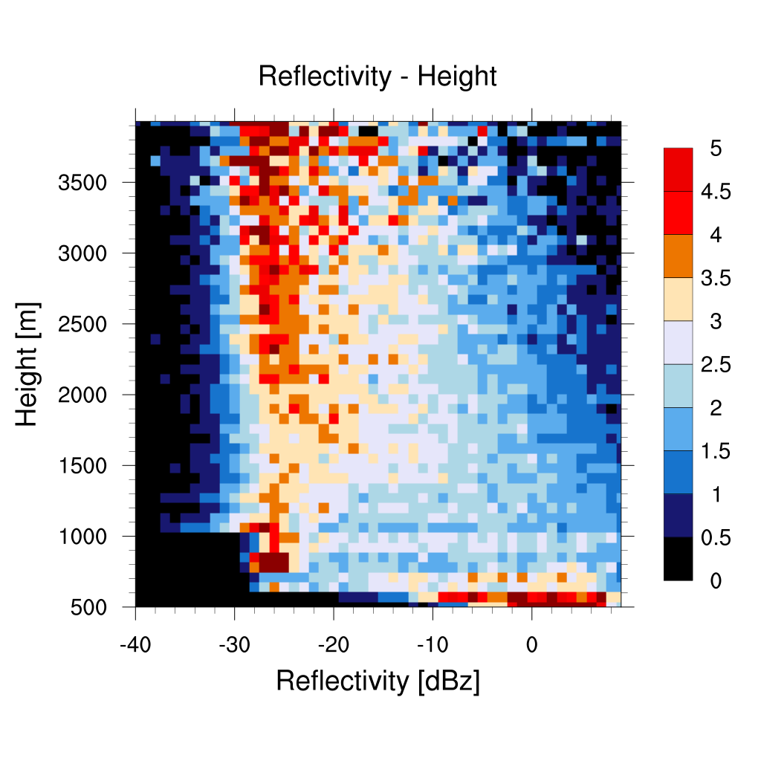
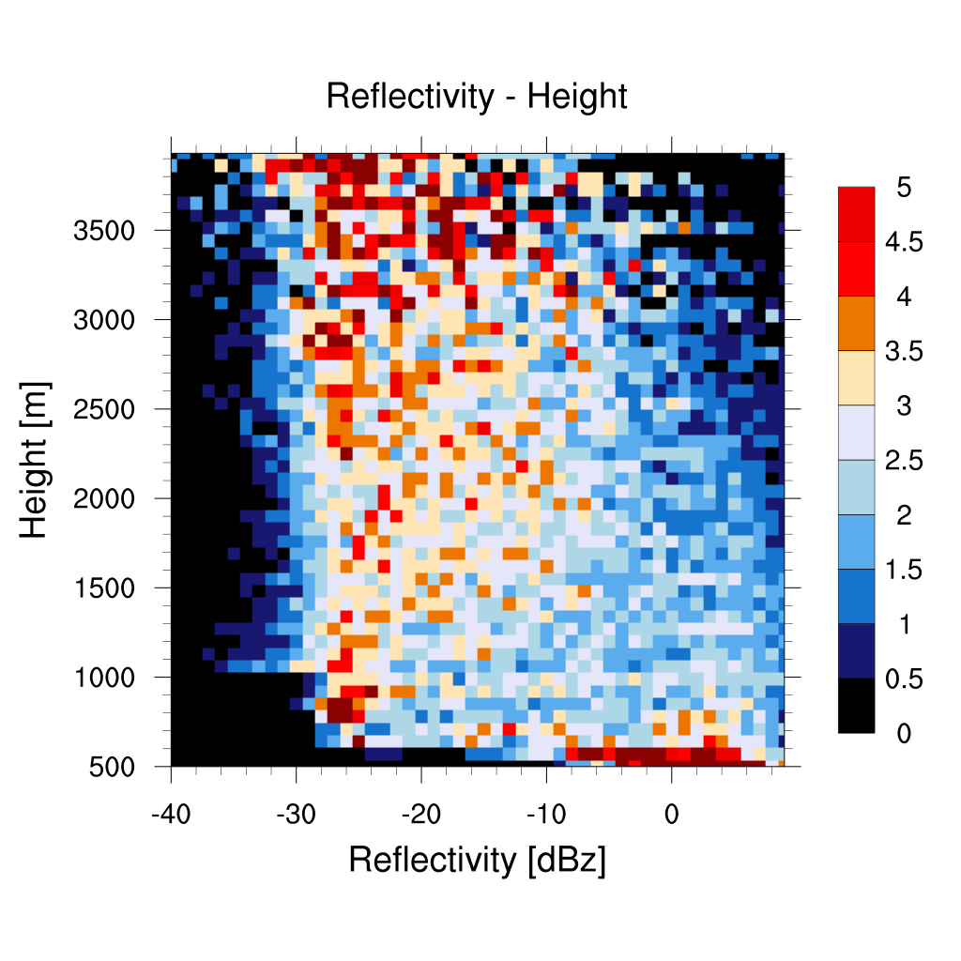
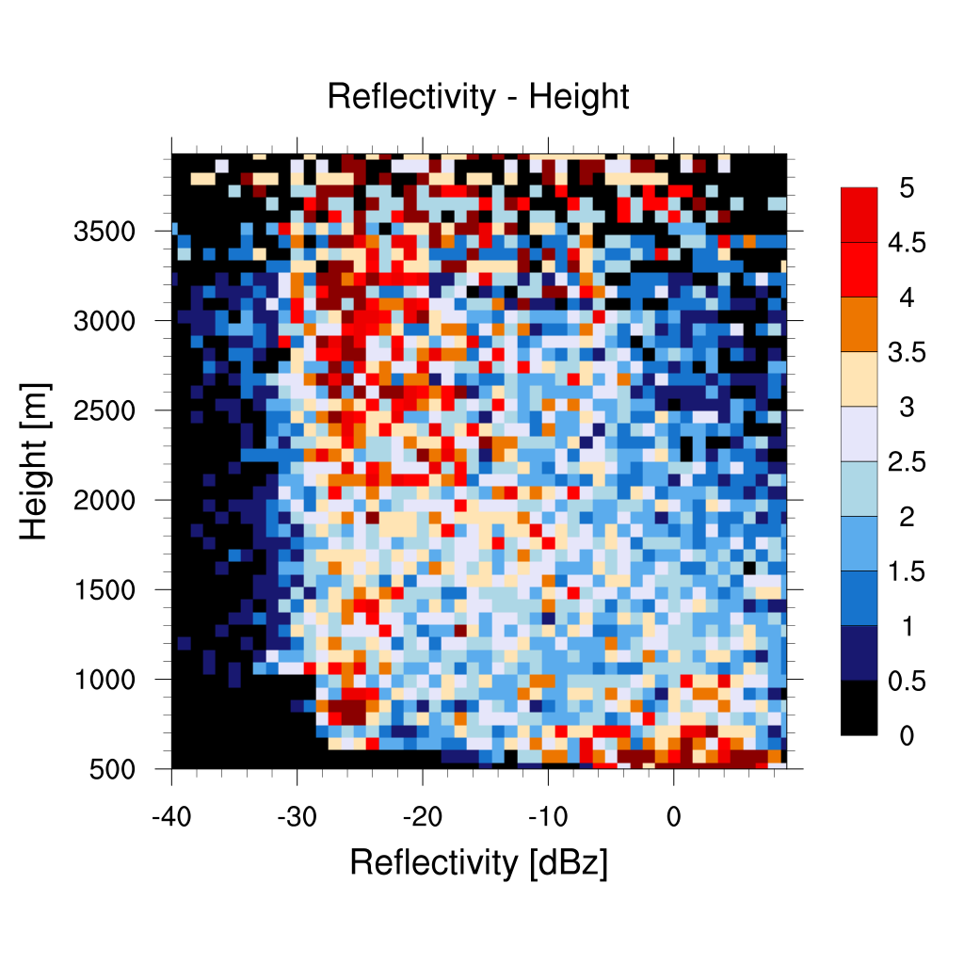
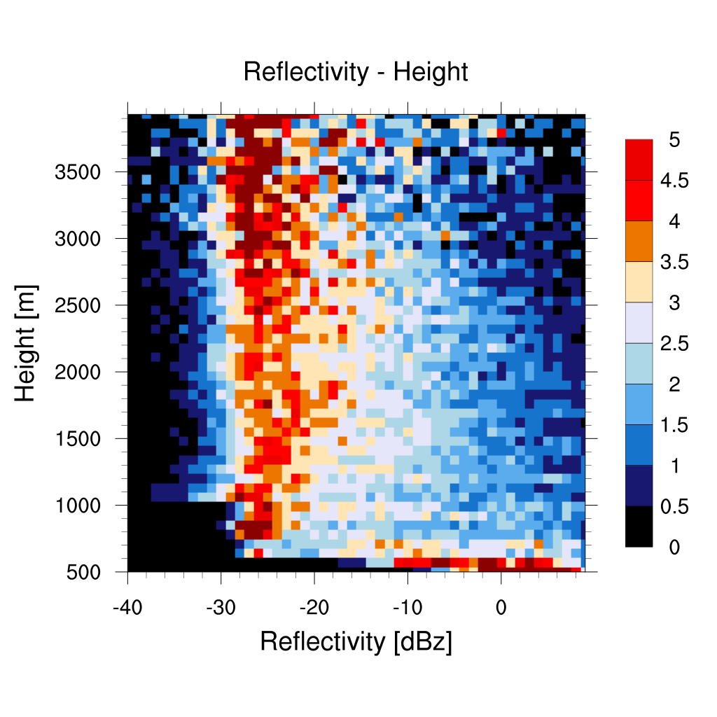
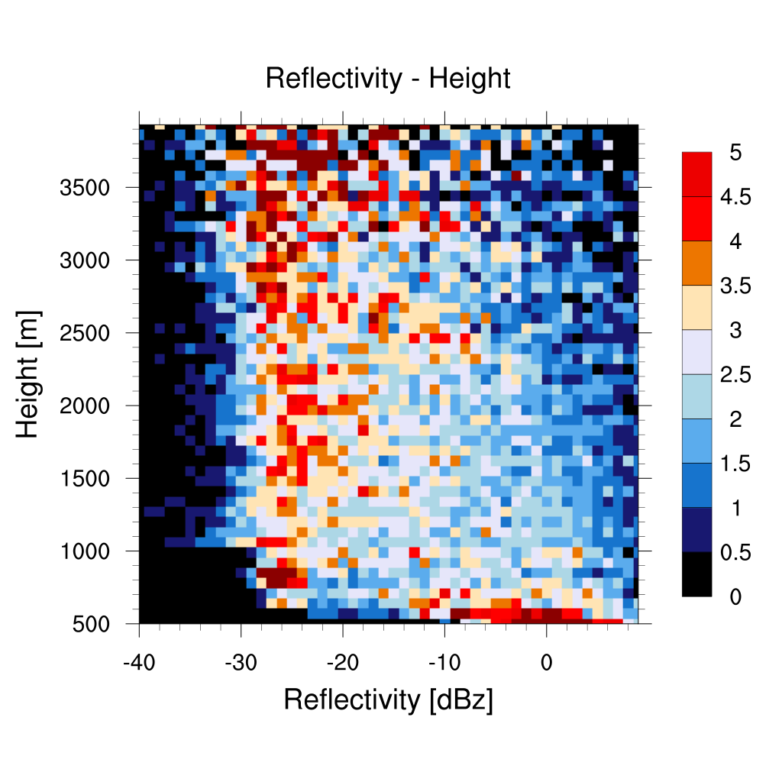
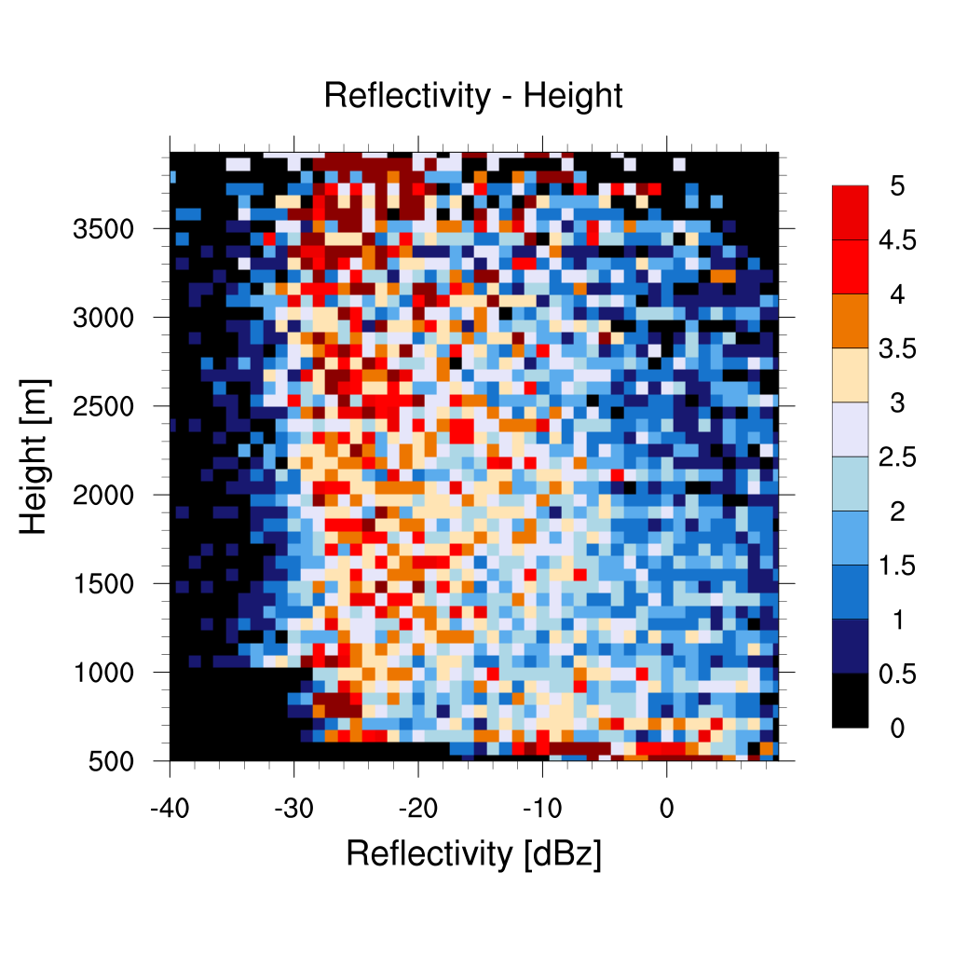
雷达反射率与高度的频率分布图
下图是对CDNC和LWP进行分组后不同组的频率分布图。上面一行是在CDNC小值区条件下（CDNC范围在0.0至20.0），下面一行是在CDNC大值区条件下（CDNC范围在30.0至200.0）
LWP: 50-150
LWP: 150-250
LWP: 250-400
Low CDNC
High CDNC

Slide 14
首先，我们从多个角度验证了气溶胶与降雨的正相关性。并且发现I与AOD呈正相关，I与CDNC呈负相关。
其次，我们从云的三维结构中发现AOD的增加使雷达反射率频谱增宽，而CDNC的增加使雷达反射率频谱收窄。
由于CDNC的变化关系符合传统物理机制，考虑到CDNC和AOD反演的困难和不确定性，我们提出CDNC和AOD的反演误差是造成这种现象产生的可能原因。在使用CDNC和AOD时应当谨慎，可以考虑多个物理量综合分析。
研究成果

Slide 15
谢谢大家！

Slide 16
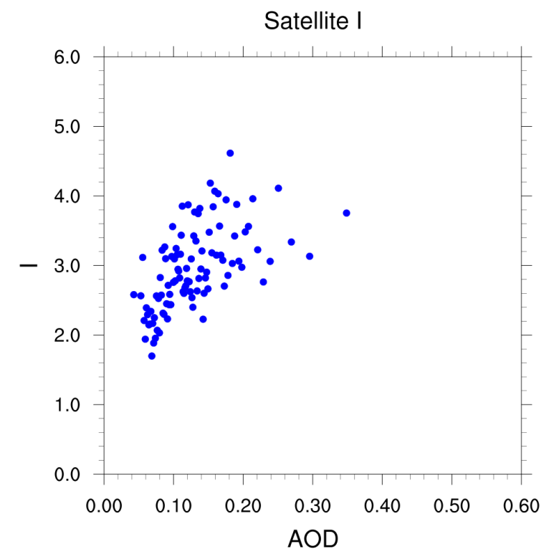
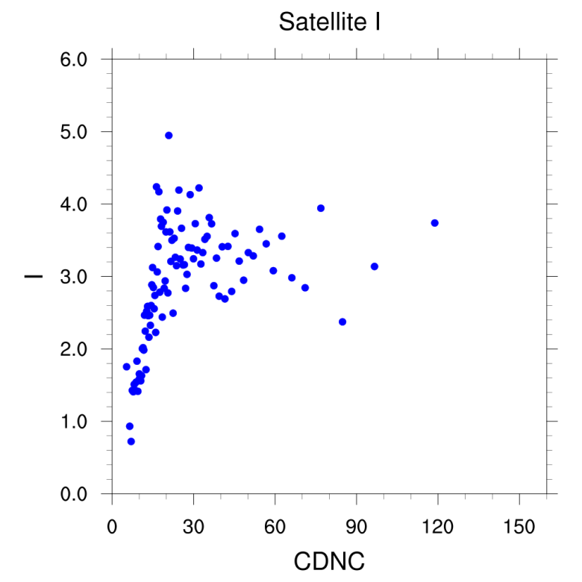
降水强度I与气溶胶的关系散点图
对太平洋、印度洋、大西洋三个9°×9°区域的观测资料。I单位为mm/24h（原文献rain rate为mm/h），AOD无量纲，CDNC单位为个/cm³。
左图为使用CloudSat卫星数据绘制的降水强度I与气溶胶光学厚度AOD关系，可以看出与原文献（中图）的趋势一致，为正相关。这符合原文献中气溶胶与降水呈正相关的结论。
右图为降水强度I与云滴数浓度CDNC的关系，同样也能看出正相关性。

Slide 17
分LWP的降水强度I与气溶胶的关系折线图
控制气象条件液水路径LWP（单位面积气柱液态水含量），将数据点按LWP大小分成5组，每一组数据均分成10份，计算每一份的平均降水强度和平均AOD/CDNC。
按LWP划分后，降水强度I与气溶胶光学厚度AOD仍成正相关关系。
但是降水强度I与云滴数浓度CDNC的关系与未划分相比出现了差异。

Slide 18
定量分析的降水敏感度图
降水敏感度定义为 （分母可替换成AOD）；R表示降水率，POP表示降水频率（1表示下雨，0表示不下雨），I表示降水强度，满足R=POP*I。
关注黄色的S_I散点，它们反映了前面图像中折线的负斜率。
用AOD作分母时，S_I为较大的负值，反映I与AOD明显的正相关趋势。
用CDNC作分母时，S_I为正值，反映I与CDNC明显的负相关趋势。

